Slide 1
UML Components
Calebe de Paula Bianchini
calebe.bianchini@mackenzie.br

Slide 2
UML Components
Processo preocupado com os artefatos gerados
  O processo de desenvolvimento é totalmente adaptável ao processo gerencial

Slide 3
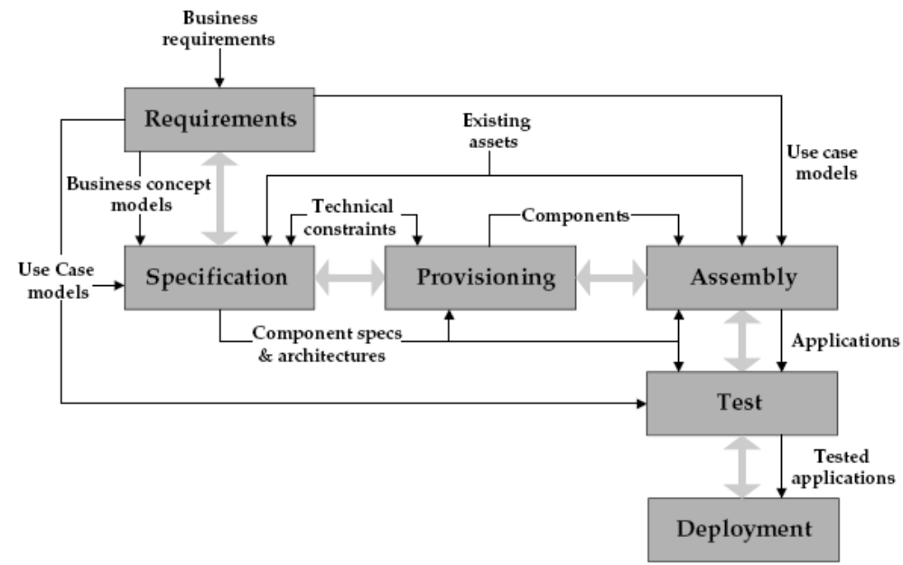
UML Components

Slide 4
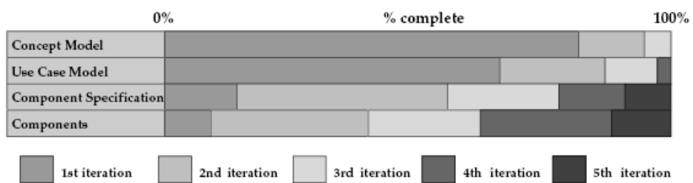
Gerência por iterações

Slide 5
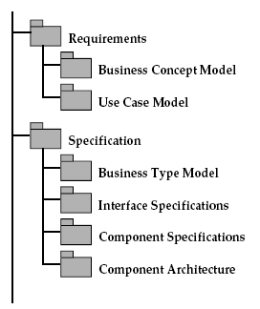
Principais Artefatos

Slide 6
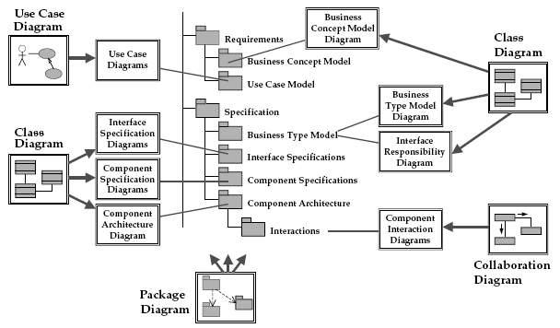
Principais Artefatos

Slide 7
Modificações na UML

Slide 8
Business Concept Model
Modelo simples
  Captura do negócio
  Sem relacionamentos elaborados
    Generalização, dependências, etc
  Atributos relevantes para o negócio
  Utilizado para nível elevado
    Uso opcional do estereótipo «concept»

Slide 9
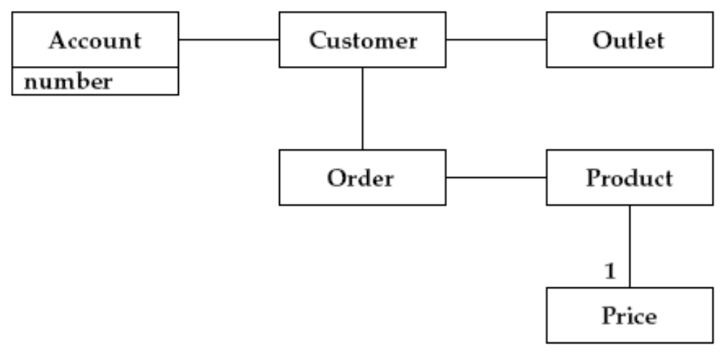
Business Concept Model

Slide 10
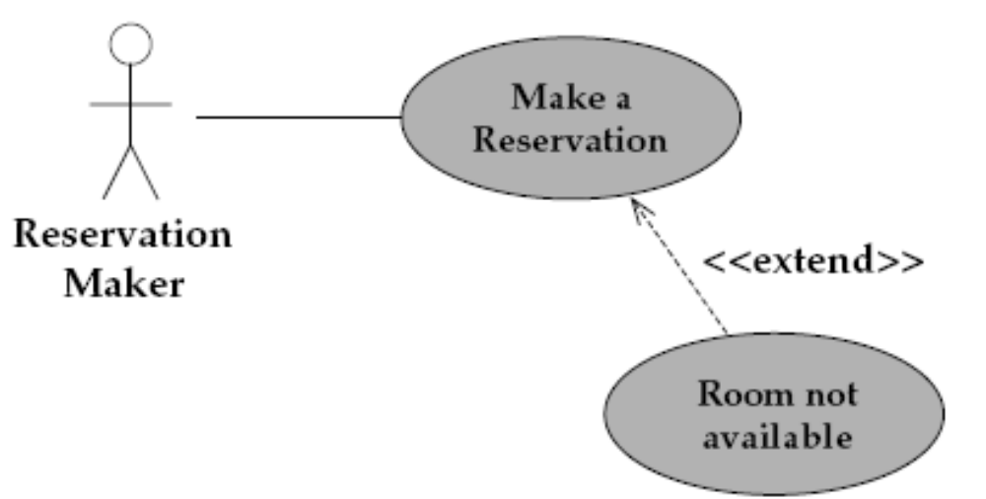
Use Case Model

Slide 11
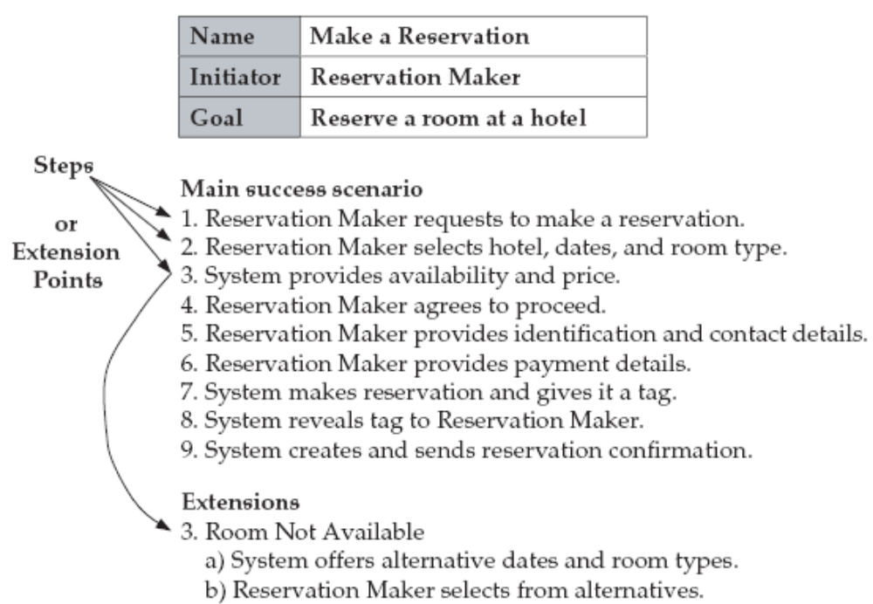
Use Case Model

Slide 12
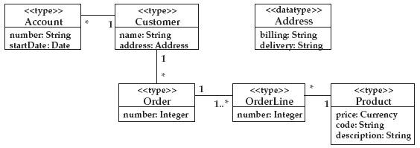

Business Type Model

Slide 13
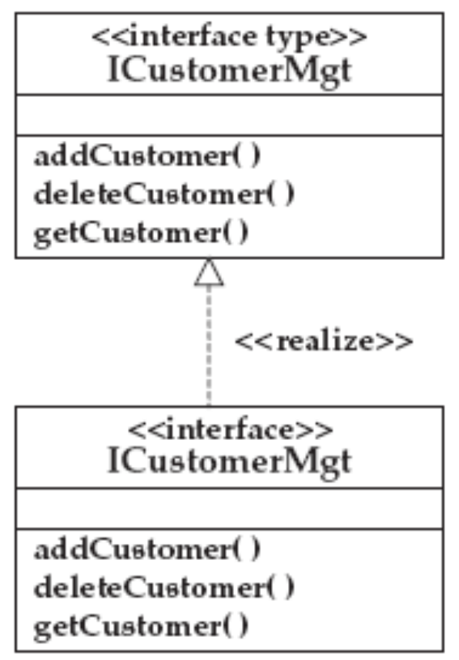
interface type
Definição abstrata da uma
interface
Notação para diferenciar da
fase da Interface UML
  Interface (Java, CARBA, etc)...

Slide 14
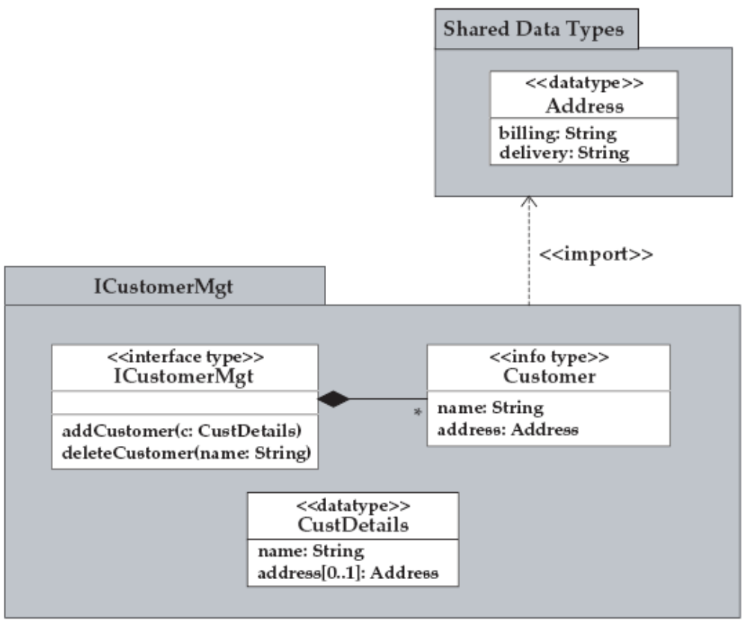
Pacotes

Slide 15
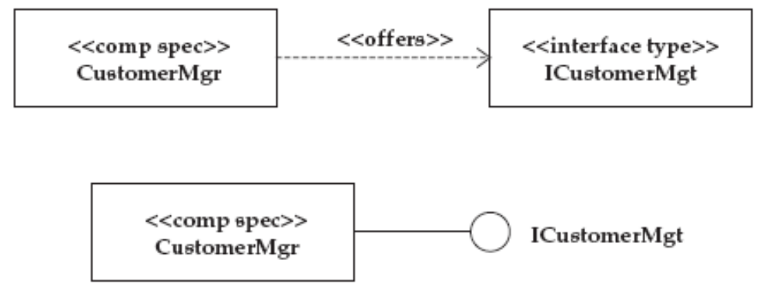
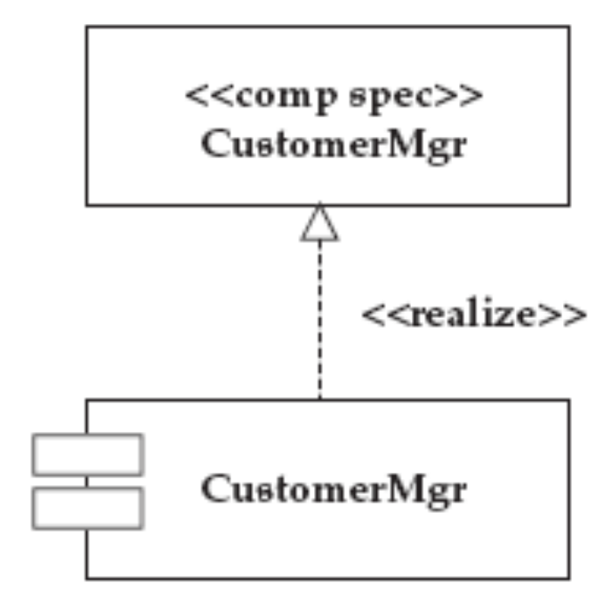
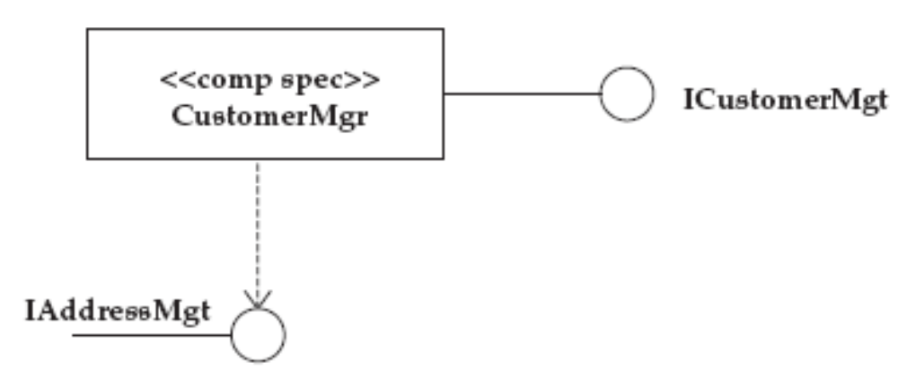
Componentes

Slide 16
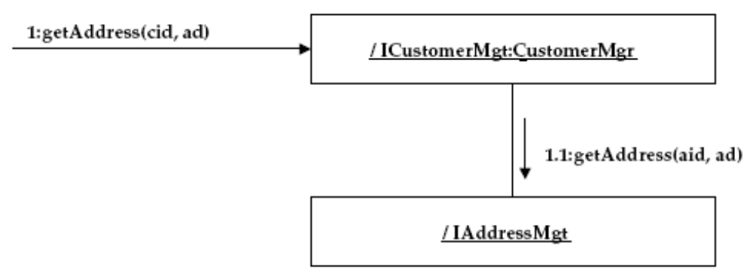
Interação

